Slide 1
Okulların Halka Açılması, hayat boyu öğrenme, sosyal kültürel etkinlikler, uygulama örneklerinin paylaşılması
NUR ÇAM
ŞEREFLİKOÇHİSAR ANADOLU LİSESİ
ŞEREFLİKOÇHİSAR / ANKARA

Slide 2
HAYAT BOYU ÖĞRENME

Slide 3
Hayat Boyu Öğrenme Nedir?
Yeni bilgi kazanma ve asla kaybedilmeyen bilgi anlamına gelir.
Hayat Boyu Öğrenme bir şeyler yaratma ve dünyadaki güzelliklerin farkına varma demektir.
Hayat Boyu Öğrenme örgün eğitimi (okullar ve üniversitelerde) ve yaygın eğitim (iş basında) kapsamındadır. Bireyim tüm hayat boyunca kişilik sosyal ve mesleki alandaki gelişimini amaçlayan bir kavramdır.

Slide 4
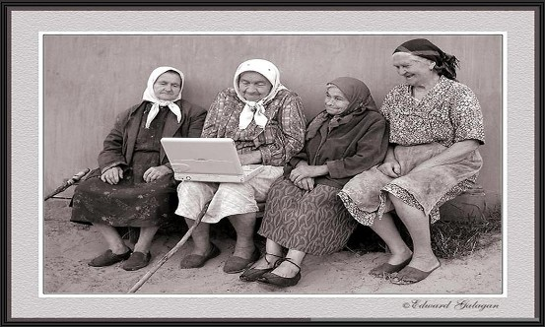
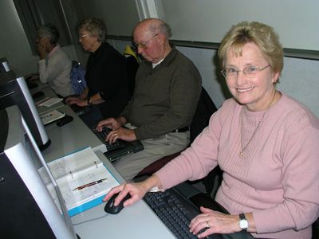
Hayat Boyu Öğrenme evde okulda işyerlerinde iletişim araçları ile bireyin her alanda gelişimini sağlar.
Hayat Boyu Öğrenme ilkesi, öğrenme yalnızca okulda gerçekleşmez evde, müzede, kütüphanede vb yerlerde devam eder. Öğretmenlerin yanında anne baba arkadaşlar vb. Kişiler yeterli becerileri kazandıramaz okullar ve eğitim kurumları bireyi hayat boyu öğrenen olarak yetiştirmelidir.

Slide 5
Hayat boyu Öğrenme Programı nedir?
Toplumun her kesiminden bireylere hitap eder
İlk-Orta öğretim öğrencileri,
Üniversiteden öğrencileri,
Mesleki eğitim stajyerleri v.b bireylere olanak sağlar
Yaşlılar,işsizler, memurlar,işçiler
Bu bireylerin eğitim ve öğretimlerinin geliştirilmesine olanak sağlar,mali katkıda bulunur

Slide 6
HAYATBOYU ÖĞRENME PROGRAMI (LLP)
Ülkemiz, Avrupa Birliği Eğitim ve Gençlik Programlarına "tam üye" olarak katılmıştır. Hayatoyu Öğrenme Programı, ilk ve orta öğrenimdeki öğrencilerimizden yetişkinlere, mesleki eğitim stajyerlerinden üniversite öğrencilerine, temel beceri ihtiyacı duyan insanlardan eğitim profesyonellerine kadar herkes için eğitim ve öğretimde gelişme imkanları ve karşılıksız mali katkı sağlamaktadır.
Genel ve mesleki eğitimin yanısıra eğitimle ilgili tüm alt program ve faaliyetleri bütüncül bir yaklaşımla tek bir programda toplayan program Hayat boyu Öğrenme Programı (LLP)dır. Türk Ulusal Ajansı eliyle yürütülen bu programda her yıl ulusal teklif çağrıları yapılır. Bu program çeşitli alt programlardan oluşur. Bunlardan başlıcaları: COMENIUS PROGRAMI, ERASMUS PROGRAMI, LEONARDO DA VINCI PROGRAMI ve GRUNDTVIG PROGRAMIDIR.

Slide 7
HAYATBOYU ÖĞRENME PROGRAMI (LLP)
COMENIUS PROGRAMI (Okul Eğitimi) | ERASMUS PROGRAMI (Yüksek Öğretim) | LEONARDO DA VINCI PROGRAMI (Mesleki Eğitim) | GRUNDTVIG PROGRAMI (Yetişkin Eğitimi)

Slide 8
T.C. MİLLİ EĞİTİM BAKANLIĞI OKULLAR HAYAT OLSUN PROJESİ
ORTAKLARI
• MİLLİ EĞİTİM BAKANLIĞI
• ORMAN VE SU İŞLERİ BAKANLIĞI
• TÜRKİYE BELEDİYELER BİRLİĞİ
• KATILIMCI (GÖNÜLLÜ) BELEDİYELER

Slide 9
Projenin Amacı
1. Okulların toplum hizmetine açılması
2. Okul bahçelerinin düzenlenmesi ve ağaçlandırılması
3. Okulların eğitim-öğretim saatleri dışında, hafta sonlarında Ve yaz aylarında dersliklerinin, kütüphanelerinin, bilgi teknolojileri sınıflarının, çok amaçlı salonlarının, konferans salonlarının, spor salonlarının ve okul bahçelerinin belediyelerle işbirliği içinde velilerin ve mahallelinin hizmetine açılması
4. Okul bahçelerinin fiziki yapılarına uygun projelere göre yeniden düzenlenerek Orman ve Su İşleri Bakanlığı, belediyeler ve ilgili sivil toplum kuruluşlarıyla işbirliği içinde peyzaj ve tasarımının yapılması ve ağaçlandırılmasıdır. Nefes veren alanlar
5. Okulların öğrenciler ve yetişkinler için birer “hayat boyu öğrenme merkezi” ve eğlenme, dinlenme aktivitelerine imkan veren “yaşayan güvenli alanlar” haline dönüştürülmesidir.
6. Okullardan gündüz saatlerinin ancak % 30’u civarındaki kısmında yararlanılması.

Slide 10
7. Çoğu yerleşim yerinde okul binaları ve bahçeleri dışında halka hizmet üretilebilecek bu büyüklükte başka fiziki kapasitenin bulunmaması
8. Öğrenciler, aileler ve halkın okullarda mevcut olan eğitsel kaynaklardan ve imkanlardan yeterince yararlanamaması
9. Bilgi toplumunda eğitim ve hayat boyu öğrenme hizmetlerine yönelik talep artışı ve bu hizmetler için gereken bina, bakım ve diğer maliyetlerin yüksekliği.
10. Kıt kaynakların etkin kullanılması.
11. Gençleri ve çocukları şiddet ve zararlı alışkanlıklardan koruma. Okul güvenli bir sığınak olacaktır.
12. Çocuklar ve gençler için yeterli oyun ve spor alanlarının bulunmaması

Slide 11
13. Büyükşehirlerde mahallelinin öğrenme, eğlenme ve dinlenme aktiviteleri için okul bahçeleri dışında alanların olmaması
14. Belediyelerin toplumun ekonomik, sosyal ve fiziki kalkınmasından sorumlu belediyecilik anlayışı gereği eğitimden sağlığa, spor aktivitelerinden zararlı alışkanlıklarla mücadeleye kadar birçok alanda toplumsal sorumluluk gereği hizmet üretmekte oluşları
15. Belediye hizmetlerinin yerellik prensibi gereğince sunulması gerekliliği
16. Gelişmiş birçok ülkede okullardan okul saatleri dışında da yararlanılmaktadır.
17. Okullar sadece öğrencilere değil aynı zamanda okul çevresindeki mekânlarda yaşayan mahalleli yetişkinlere de hizmet vermektedir.
18. Okullar, çevresindeki toplumla bütünleşen
19. Öğrenme Merkezleri, Açık Okul haline gelmektedir.
20. Öğrenme süreçleri iyileşmekte ve eğitim kalitesi artmaktadır.

Slide 12
Örnek işbirliği alanları
Konferans salonları, çok amaçlı salonlar ve derslikler
Ailelerin okullara aidiyetini artıracak toplantı, seminer ve konferanslar, aile-çocuk eğitimine ilişkin bilgilendirme ve danışmanlık hizmetleri, okuma yazma kursları vb etkinlikler

Slide 13
b) Bilgi Teknolojisi Sınıfları ve Kütüphane
Öğrencilerin ve gençlerin güvenli ortamlarda internete erişmeleri ve ödünç verme hizmetleri ile mahallelinin kitap okuma alışkanlığının güçlendirilmesi
Yetişkinler ve öğrenciler için bilgisayar ve dil kursları açılabilir.

Slide 14
c) Spor Salonları
Öğrenciler, gençler, çevre ve amatör spor kulüplerinin yararlanabileceği şekilde kullanılabilir. Bu salonlarda okullarda olmayan ve gençler için cazip olan spor alanlarında kurslar düzenlenebilir (güreş, uzak doğu sporları, atletizm vb).
Bu salonlar fitness programı imkânı sunacak ekipmanlarla donatılarak hem örgün öğretim öğrencilerine hem de mahallelinin yararlanmasına açılabilir. Bayanlar için özel programlar düzenlenebilir.

Slide 15
ç) Okul Bahçeleri ve Oyun Alanları
Okul bahçeleri mahallelinin eğlenme ve dinlenme aktiviteleri için yararlanabilecekleri, çocuklar ve gençlerin oyun oynayıp spor yapabilecekleri mekânlar olarak kullanılabilir.
Okul bahçeleri ağaçlandırılarak ve oyun alanları ile donatılarak öğrencilere ve ailelere açılabilir. Bu mekânların kullanılması büyük şehirlerde bunalan halkın rahatlamasına, komşuluk ilişkilerinin gelişmesine ve mahallelinin okula sahip çıkmasına hizmet edecektir.

Slide 16
d) Okul Bahçeleri ve Oyun Alanları – Düzenleme İlkeleri
Tören Alanı
Atatürk Büstü ve Bayrak Direkleri
Spor Sahaları: -Voleybol Sahası, Basketbol Sahası, Mini Futbol Sahası
Yeşil Alan ve Ağaçlandırma: Okul bahçelerinde beton ve asfalt yüzeylerden kaçınılmalı, peyzaj projesine uygun olarak, doğa temelli yaklaşımla tasarlanmış geniş çim alanları ve okul bahçesi ihata duvarı boyunca iklim bölgesine uygun ağaçları içeren düzenleme

Slide 17
PROJENİN YARARLARI
Okul bina ve eklentileri ile okul bahçelerinden yeterince yararlanılması,
Okul-aile ilişkisi ve ailelerinin okula aidiyetlerinin güçlendirilmesi,
Halkın artan mesleki, sosyal ve kültürel hizmet talebinin karşılanması,
Hayat boyu öğrenmenin yaygınlaştırılması,
Ülke kaynaklarının etkin kullanılması,
Fiziki kapasitenin okul alanları ve bahçeleri ile sınırlı olduğu çoğu il ve ilçede hizmet üretme potansiyelinin ortaya çıkarılması,
Belediyelerin okul bina ve bahçelerini okul saatleri dışında kullanarak hizmet üretmeleri,
Kamu birimleri arasında işbirliğinin kurumsallaşmasına katkı sağlanması,
Belediye hizmetlerinin yaygınlaştırması,
Toplumun öğrenme imkânlarının genişletilmesi.

Slide 18
TÜRKİYE’DE
YAŞANAN
HAYAT BOYU
ÖĞRENME PROJESİ
ÖRNEKLERİ

Slide 19
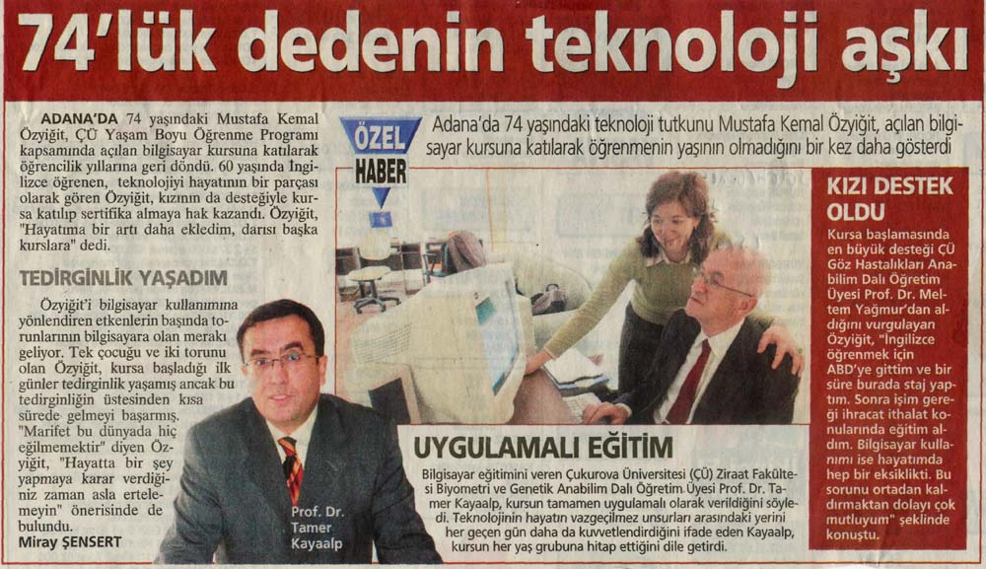

Slide 20
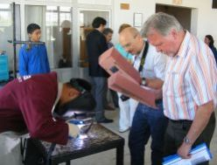
AB Hayat Boyu Öğrenme
MERSİN (İHA) - Mersin İl Milli Eğitim Müdürlüğü’nün “AB Hayat Boyu Öğrenme” projesi çerçevesinde, 5 ayrı ülkeden 5 farklı okulla birlikte yürüttüğü proje kapsamında, Mersin’e gelen çoğunluğu okul müdürlerinden oluşan 7 eğitimci, Tarsus İMKB Teknik ve Endüstri Meslek Lisesi’ni ziyaret ederek eğitim faaliyetleri hakkında bilgi aldı.
Estonya’dan Karin Kurvits, Almanya’dan Uwe Gehrke ve Albrecht Heınrıch, Biritanya’dan Angela Porter ve İuliet Farmer, Macaristan’dan Ede Petras, Slovenia’dan Tomaz Kranjc’ten oluşan Avrupalı eğitimcilere, Tarsus İMKB EML Müdür Baş Yardımcısı Ömer İlhan tarafından okulla ilgili genel bilgi verdi.

Slide 21
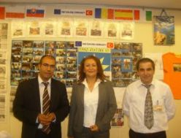
'Hayat Boyu Öğrenme Programı'
ADIYAMAN (İHA) - Adıyaman'ın Kahta ilçesi TPAO Atatürk İlköğretim Okulu tarafından 'Hayat Boyu Öğrenme Programı' kapsamında yürütülen 'One Sun- One Community ' adlı okul ortaklığı projesinin en başarılı proje olarak seçildiği belirtildi. Hazırlanan ve yürütülen projenin Adıyaman ve ilçeleri arasında en başarılı proje olarak seçildiği belirtildi. Başbakanlık Devlet Planlama Teşkilatı (DPT) Avrupa Birliği Eğitim ve Gençlik Programları Merkezi faaliyeti olan Ulusal Ajans tarafından Hayat Boyu Öğrenme Programı kapsamındaki 'One Sun - One Community ' projenin başarılı proje olarak seçilmesine okul yöneticileri sevindi. Okul Müdürü Mehmet Özen, Matematik Öğretmeni Meral Ayaz ve proje koordinatörü Ramazan Ayaz ile birlikte İtalya'nın Milano şehrinden sevinçle döndüklerini dile getirdi. Okul Müdürü Mehmet Özen, projesinin tanıtımı için Ankara 'da stand açmak için çağırıldıklarını belirterek, açtıkları stantta Nemrut Dağı'nın tanıtımına katkı sağladıklarını ifade etti. Okul Müdürü Mehmet Özen, "Projede Türkiye genellemesinde bölgesel olarak bölge tanıtımında tek okul olarak öncülük ettiğimiz Doğu ve Güneydoğu bölge tanıtımında tek davetli olma unvanına da sahip olduk" dedi.

Slide 22
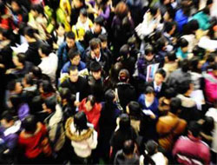
Yetişkinlerde hayat boyu öğrenme
Milli Eğitim Bakanlığı Hayat Boyu Öğrenme Genel Müdürü Mustafa Kemal Biçerli, ''Okullar Hayat Olsun Projesi'' kapsamında Avrupa'da ortalaması yüzde 12 olan hayat boyu öğrenme çalışmalarını Türkiye'de birkaç yıl içinde yüzde 2.9'dan yüzde 7-8'e çıkarmayı hedeflediklerini söyledi.

Slide 23
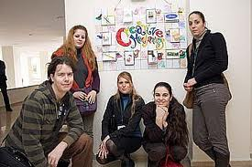
"Hayat boyu Öğrenme Programı"
"Hayatboyu Öğrenme Programı" kapsamında Polonya, İtalya, Belçika,İspanya ve Romanya'dan öğrenciler Bolu'yu ziyaret etti.
Bolu Köroğlu İlköğretim Okulu öğrencilerince hazırlanan "Hayatboyu Öğrenme
(LLP) Programı/Comenius Okul Ortaklıkları" projesi kapsamında yabancı ülkelerden gelen 20 öğretmen ve 20 öğrenci Mudurnu'yu ziyaret ederek, tarihi ve kültürü hakkında bilgi aldı.
Öğrenciler daha sonra doğal güzellikleriyle ünlü Abant ve Gölcük Tabiat Parkı'nı gezdi.

Slide 24
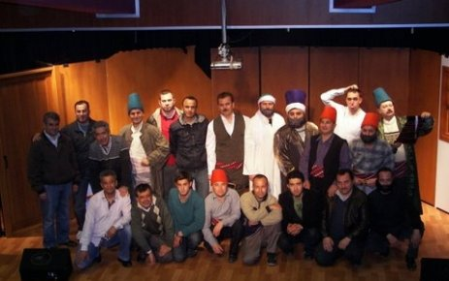
Kardelenlerin çalışmaları sürüyor
Ödemiş Kardelen Eğitimciler Derneği’nin çalışmaları sürüyor
Avrupa Birliği Hayat Boyu Öğrenme Programı Grundtvig Öğrenme Ortaklıkları projeleri kapsamında 2010-2012 yılları arasında desteklenmeye değer bulunan ComTour “A Community Approach to Engaging Disadvantaged Adults though Tourism(Turizm Aracılığıyla Dezavantajlı Yetişkinlere Topluluk Yaklaşımı)” proje konusu gereği çalışmalar tüm hızıyla sürmekte.

Slide 25
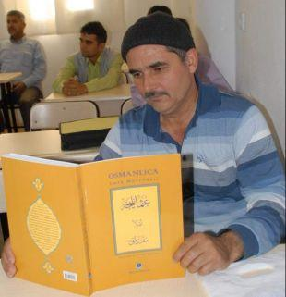
Osmanlı Türkçesi ve Kur’an Okuma Kursları Başlıyor
Milli Eğitim Bakanlığı Hayat Boyu Öğrenme Genel Müdürlüğü ve Hayrat Vakfı, önemli bir eğitim ve kültür projesini hayata geçiriyor.
Türkiye’nin 900’ü aşkın merkezinde, Osmanlı Türkçesi ve Kur’an okuma kursları açılıyor. Kültür Bakanlığı ile 1997 yılında benzer bir işbirliği ile binlerce insanın Osmanlıca öğrenmesine vesile olan Hayrat Vakfı, şimdi yeni ve daha büyük bir hizmeti gerçekleştiriyor. Milli Eğitim Bakanlığı Hayat Boyu Öğrenme Genel Müdürlüğü ile Hayrat Vakfı arasında Nisan ayında imzalanan işbirliği protokolü çerçevesinde, Türkiye’de Osmanlı Türkçesi ve Kur’an okuma kursları açılıyor.

Slide 26
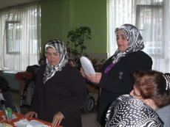
Sertifikalarını aldılar
Hayat Boyu Öğrenme Genel Müdürlüğü tarafından organize edilen Kütahya Sakatlar Derneği ile Bölge Çalışma ve İş-Kur İl Müdürlüğü işbirliği ile açılan “Sayacı” kursu tamamlandı. 512 saatlik “Sayacı” kursu tamamlandı.

Slide 27
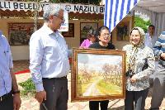
Hayat Boyu Öğrenme İlk Meyvesini Verdi
Nazilli’de, ‘Hayat Boyu Öğrenme’ projesinin Resim Kursu kursiyerlerinin Karakalem, yağlıboya ve suluboya çalışmalarından oluşan resim sergisi 23 Nisan Parkı’nda açıldı.

Slide 28
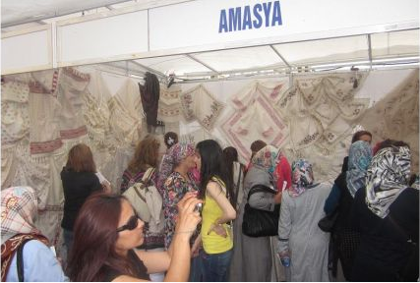
İzmir'de Amasya El Sanatları Sergisi
Milli Eğitim Bakanlığı Hayat Boyu Öğrenme Genel Müdürlüğünce düzenlenen İzmir 'Bölgesel Halk Eğitimi Fuarı' Konak İlçesi Gündoğdu Meydanı’nda açıldı.

Slide 29
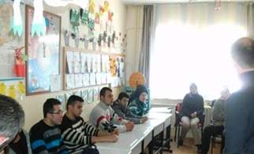
Devlet Memuru Olmak İsteyen Özürlü Vatandaşlarımıza Kurs
Milli Eğitim Bakanlığı Hayat Boyu Öğrenme Genel Müdürlüğü´nün 09.02.2012 tarih ve 664 sayılı yazılarında, engelli vatandaşlarımıza yönelik olarak " Devlet Memurluğu Seçme Sınavlarına İlişkin Kurs Programları" hazırlanarak, uygulamaya konulduğu bildirilmiştir.

Slide 30
TEŞEKKÜRLER
NUR ÇAM
ŞEREFLİKOÇHİSAR ANADOLU LİSESİ
ŞEREFLİKOÇHİSAR / ANKARA

Slide 31
Yararlanılan kaynaklar
Milli eğitim Dergisi 2002 yılı 155-156. sayılı Avrupa Birliğinde Hayat Boyu Öğrenme
www.meb.gov.tr
www.basogretmenim.com

